Slide 1
Guia de justificació
Iniciatives de reforç de la competitivitat per a projectes de clúster (ACE012/20)
17/06/2021

Slide 2



Com funciona aquesta guia?
Al llarg de la guia podreu utilitzar enllaços de navegació mitjançant les següents icones:
Us retornarà a l’índex
Us retornarà a la pàgina d’inici de la secció
Enllaços marcats en blau
Us portarà a pàgines d’altres seccions d’aquest document relacionades amb el que s’explica
Us portarà cap a un enllaç web

Slide 3

Com funciona aquesta guia?
Per a una millor navegació aquesta guia està dissenyada per veure’s en format de Presentació de diapositives (pantalla completa)
Us informem que la informació continguda en aquesta guia no té efectes legals. El marc legal són les bases reguladores de la convocatòria.
Cliqueu sobre la icona per a consultar les bases reguladores

Slide 4

Índex
Despeses subvencionables
Publicitat
Justificació – Documentació
Justificació – Presentació
Justificació – Requeriments

Slide 5

Despeses subvencionables
Retorn a l’índex

Slide 6







Despeses subvencionables
Cliqueu a la icona per a consultar les bases reguladores 4, 5, 13, 15 i 18
Aprovada per resolució d’atorgament
Necessària per a les activitats del projecte
Despeses realitzades entre l’01/01/2020 i el 31/05/2021 (reforç competitiu) i entre la data de sol·licitud i el 31/12/2021 (desenvolupament i innovació)
Identificable i verificable
Incorreguda només per l’entitat beneficiària
Es poden acumular amb altres ajuts sempre que en cap cas superi el cost de l’activitat ni els llindars establerts per la Comissió Europea
La contribució del clúster sol·licitant en el projecte no podrà ser inferior al 10% de la despesa presentada
No és possible l’ampliació del termini de realització de la despesa

Slide 7


Despeses subvencionables
Cliqueu a la icona per a consultar les bases reguladores 4.1 a 4.3, 5, annex 2 i annex 3
Única i exclusivament despeses per a projectes de reforç de la competitivitat de clústers per a:
Reforç competitiu empresarial
Incrementar la competitivitat i/o el rendiment d’empreses i dels clústers mitjançant:
Projectes de cooperació, identificació i implementació de tendències
Detecció i execució d’estratègies de comercialització
Detecció de talent
Noves cadenes de valor
Identificació d’oportunitats en l’àmbit internacional o incorporació de nous actors
Desenvolupament i innovació
Incorporació de l’ús de tecnologies disruptives mitjançant:
Projectes de desenvolupament experimental
Projectes d’innovació en matèria d’organització i processos
Realització d’estudis de viabilitat tècnica
Màxim 5 participants, 100.000 € i 75% de finançament
Màxim 10 participants, 100.000 € i 75% de finançament
Despesa mínima i objecte de l’ajut a realitzar i justificar, 60% de la despesa considerada subvencionable:
Si <60% Revocació de l’ajut

Slide 8




Despeses subvencionables
Cliqueu a la icona per a consultar l’annex 2 de les bases reguladores
Projectes de reforç competitiu empresarial
Consultoria
Contractació d’experts
Despeses d’homologació
Lloguer d’espais
Material promocional
Assistència a congressos/fires (màxim 2 persones vinculades laboralment al clúster)
No subvencionables les contractacions entre participants del projecte
SERVEIS I DESPESES EXTERNES
Personal del clúster i de les empreses i dels agents d’entorn participants
Si és extern del clúster, aportar conveni i contracte signat
Màxim 49,37 euros de cost/hora
HORES DEL PERSONAL

Slide 9




Despeses subvencionables
Cliqueu a la icona per a consultar l’annex 2 de les bases reguladores
Projectes de reforç competitiu empresarial
Personal del clúster, empresa o agents d’entorn participants
Viatges fora d’Espanya
Màxim 2 persones vinculades laboralment al clúster
Si no hi ha vinculació laboral aportar conveni, contracte o estatuts, que acrediti que la persona realitza un tasca de representació del clúster
Màxim quatre sortides a l’estranger sense repetir país
Despeses de desplaçament (avió, autocar o tren) – Classe turista
Despeses d’allotjament – Màxim 200 euros persona/nit
MOBILITAT
Ponents, experts o compradors
Viatges des de fora de Catalunya cap a Catalunya
Despeses de desplaçament (avió, autocar o tren) – Classe turista
Despeses d’allotjament – Màxim 200 euros persona/nit

Slide 10
Despeses subvencionables
Cliqueu a la icona per a consultar l’annex 3 de les bases reguladores
Projectes de de desenvolupament i innovació
Consultoria
Recerca o desenvolupament tecnològic contractual
Tasques d'enginyeria o assajos
Proves de laboratori
No subvencionables les contractacions entre participants del projecte
SERVEIS I DESPESES EXTERNES
Personal del clúster i de les empreses i dels agents d’entorn participants
Si és extern del clúster, aportar conveni i contracte signat
Màxim 49,37 euros de cost/hora
HORES DEL PERSONAL

Slide 11









Despeses no subvencionables
Cliqueu a la icona per a consultar les bases reguladores 4.3, 4.4 i 13.7
INTERESSOS DEUTORS COMPTES BANCARIS
INTERESSOS, RECÀRRECS I SANCIONS
DESPESES LEGALS I JUDICIALS
DESPESES TRANSACCIONS FINANCERES
IMPORTS INFERIORS A 100 EUROS
COMISSIONS I PÈRDUES DE CANVI
- Baixes laborals
- Hores extra
- Pagaments de beneficis i en espècie
- Vacances no efectuades
- Dietes, transport i locomoció
- Indemnitzacions
- Complements o plusos si no es troben al conveni o al contracte
FACTURES ANTERIORS O POSTERIORS AL PROJECTE
IMPOSTOS INDIRECTES RECUPERABLES I IRPF
VINCULACIÓ PROVEÏDOR- SOL·LICITANT
DETERMINADES DESPESES SALARIALS
PAGAMENTS EN EFECTIU

Slide 12
Publicitat
Retorn a l’índex

Slide 13

Publicitat
Cliqueu a la icona per a consultar la base reguladora 20
L’empresa beneficiària ha de donar publicitat al finançament públic de l’activitat subvencionada.
S’ha de fer constar en qualsevol comunicació i difusió externa que l’actuació subvencionada s’ha realitzat “Amb el suport d’ACCIÓ”, fent constar el logo d’ACCIÓ en tots els elements informatius i publicitaris relacionats amb l’activitat subvencionada.
L’incompliment dels requisits de publicitat pot comportar la no subvencionabilitat de les despeses vinculades.
Cliqueu a la icona per a baixar-vos el logo d’ACCIÓ

Slide 14
Justificació - Documentació
Retorn a l’índex

Slide 15

Justificació - Documentació
Cliqueu a la icona per a consultar la base reguladora 13.1 a 13.3
Quan?
Com a màxim el 31/07/2021 per a projectes de reforç competitiu empresarial
Com a màxim el 28/02/2022 per a projectes de desenvolupament i innovació
No és possible l’ampliació del termini de justificació
Per qui?
Clústers amb acreditació vigent al Programa Catalunya Clúster d’ACCIÓ que liderin els projectes
No empreses o agents d'entorn participants
La contribució del clúster sol·licitant en el projecte no podrà ser inferior al 10% de la despesa presentada
Abans de rebre qualsevol pagament l’empresa beneficiària haurà de complir amb les obligacions tributàries davant l'Estat, la Generalitat, la Seguretat Social, i no tenir deutes amb ACCIÓ ni amb les seves empreses participades

Slide 16


Justificació - Documentació
Quina documentació s’ha de presentar?
DOCUMENTACIÓ GENERAL – MODELS A COMPLIMENTAR
DOCUMENTACIÓ GENERAL – COMPROVANTS DE PAGAMENT
DOCUMENTACIÓ GENERAL – CONTRACTACIÓ
Cliqueu sobre cada botó per a accedir a la documentació necessària
SERVEIS I DESPESES EXTERNES
HORES DEL PERSONAL
MOBILITAT

Slide 17



Justificació - Documentació
Cliqueu a la icona per a consultar la base reguladora 13
Amb la justificació s’ha d’adjuntar la següent documentació complimentada:
Memòria tècnica
Model disponible
Només adjuntar la memòria tècnica en l’enviament corresponent al líder, no en el de cada soci
Declaracions responsables signades digitalment per la persona responsable legal conforme:
Declaració relativa a la no vinculació entre l’empresa beneficiària i la proveïdora
No concurrència amb d’altres ajuts
Documentació general
-
Models a complimentar
Model disponible
Model disponible
Si s’escau, memòria justificativa de les desviacions entre l’actuació justificada i la inicialment subvencionada

Slide 18


Justificació - Documentació
Cliqueu a la icona per a consultar la base reguladora 4.5 i 13.5 a)
Quan la despesa sigui igual o superior a 15.000 € (sense IVA) d’acord amb la Llei de contractes del sector públic, l’empresa ha d’aportar:
Com a mínim tres pressupostos de diferents proveïdors acreditats amb anterioritat a la contractació
Excepcions
Quan la contractació s’hagi realitzat anteriorment a la data de concessió de la subvenció (veure resolució d’atorgament) no s’han d’aportar tres pressupostos però s’ha d’aportar documentació demostrativa de l’anterioritat
Documentació general
-
Contractació
Quan no existeixen en el mercat suficients entitats que realitzin, presten o subministrin el servei, s’ha d’aportar un certificat d’una entitat externa especialista en la matèria que ho motivi
Si dels tres pressupostos no se selecciona l’oferta més avantatjosa
Un memòria on la persona representant legal del clúster justifiqui la selecció

Slide 19






Justificació - Documentació
Cliqueu a la icona per a consultar la base reguladora 13.7
La justificació ha d’incloure la següent documentació pel que fa als comprovants de pagament:
Comprovant de pagament bancari (extracte del compte bancari, rebut bancari, justificant de la transferència o certificat bancari)
Com a màxim 2 mesos després de la data màxima establerta pels documents justificatius
Han d’indicar:
Identificació de la entitat beneficiària (NIF i denominació social)
Concepte i referència al número de factura
Si el document no fa referència a les factures, acompanyar de documentació complementària
Si un pagament engloba a diverses factures aportar una relació de les factures amb els imports
Si el pagament es realitza en una moneda diferent a l’euro:
Document bancari en el que consti el tipus de canvi aplicat a la data de la factura
Documentació general
-
Comprovants de pagament
El comprovant de pagament sempre ha de ser a nom de l’entitat beneficiària

Slide 20



Justificació - Documentació
Cliqueu a la icona per a consultar les bases reguladores 13.8 a 13.9
Comprovant de pagament bancari
Casuística:
Transferència bancària
Resguard de la transferència on es pugui identificar:
Ordenant
Destinatari
Concepte
Import
Data
Remesa
Desglossament mitjançant:
Certificat bancari signat i segellat per l’entitat financera
  Personal: Nom, nòmina, import i data
  Rebut de liquidació: Codi cotització, data i import
  Factura: Proveïdor, número, import i data
Llistat de les transferències amb apunt bancari amb el total de la remesa
  Personal: Noms, imports individuals, data i suma total
  Rebut de liquidació: Data i import
  Factura: Proveïdor, import i data
Documentació general
-
Comprovants de pagament
Xec nominatiu o pagaré
Còpia del document i còpia extracte bancari

Slide 21



Justificació - Documentació
Cliqueu a la icona per a consultar les bases reguladores 13.5 a 13.7
Serveis i despeses externes
Factures electròniques o escanejades de tot el període subvencionat en el format que estableix el Reial Decret 1619/2012
Cliqueu a la icona per a consultar el Reial Decret
Comprovants de pagament bancari. Veure secció específica
Recordeu els criteris de despeses subvencionables Veure secció específica
Si s’escau, tres pressupostos de diferents proveïdors. Veure secció específica
Si s’escau, documentació demostrativa de les accions realitzades en matèria de publicitat. Veure secció específica

Slide 22


Justificació - Documentació
Cliqueu a la icona per a consultar les bases reguladores 13.5 a 13.6
Factures emeses per empresaris o professionals
Currículum
Si hi ha retenció d’IRPF, Models 111 i 190
Serveis i despeses externes
Documents probatoris de les activitats
Estudis, plans, assessoraments diversos i enquestes
Còpia del document resultant (si no hi ha un document cal aportar actes de reunions o documents probatoris)
Informe del proveïdor extern on es desglossin les activitats, les hores dedicades a cada activitat i el cost/hora
Celebració de jornades i accions de difusió
Memòria explicativa de les jornades, relació d’empreses participants i material demostratiu de la celebració com fulletons o fotografies
Formació
Rebuda: Programa del curs i certificat d’assistència
Organitzada: Programa del curs i llistat d’assistència signat
Recordeu els criteris de despeses subvencionables Veure secció específica

Slide 23
Justificació - Documentació
Cliqueu a la icona per a consultar les bases reguladores 13.5 a 13.6
Hores del personal
Nòmines
De tot l’any, encara que el projecte només s’executi uns mesos dins d’un any
Rebut de Liquidació de Cotitzacions (RLC) i Relació Nominal de Treballadors (RNT) validats per la Seguretat Social corresponent a les nòmines presentades
El RLC haurà d’estar segellat o mecanitzat pel banc o acompanyat del justificant d’ingrés bancari
La RNT de tot l’any, encara que el projecte només s’executi uns mesos dins d’un any
Recordeu els criteris de despeses subvencionables Veure secció específica
Comprovants de pagament bancari. Veure secció específica

Slide 24

Justificació - Documentació
Cliqueu a la icona per a consultar les bases reguladores 13.5 a 13.6
Hores del personal
Contracte laboral de cada persona treballadora i conveni col·lectiu aplicable
Temporització mensual per cada any natural de les hores imputades i les activitats realitzades pel personal. Signat digitalment per la persona representant legal i la persona treballadora
Recordeu els criteris de despeses subvencionables Veure secció específica
Model disponible
Model d’Excel disponible de càlcul de despeses de personal. Veure secció específica
XLSX
Model disponible

Slide 25
Justificació - Documentació
Cliqueu a la icona per a consultar les bases reguladores 13.5 i 13.7
Mobilitat
Desplaçament
Bitllets originals o electrònics i targes d’embarcament o confirmació electrònica de la compra
Allotjament
Factures d’hotel amb el nom de la persona hostatjada i dates d’estada o factura de l’agència de viatges amb un certificat on hi consti el nom complet de la persona, les dates i el detall dels hotels on ha estat
Recordeu els criteris de despeses subvencionables Veure secció específica
Comprovants de pagament bancari. Veure secció específica

Slide 26
Justificació - Documentació
Cliqueu a la icona per a consultar les bases reguladores 13.5 i 13.7
Mobilitat
Documents probatoris de les activitats
Viatges
  Explicació del viatge amb el projecte (a la memòria tècnica) i demostració de la vinculació de les persones que viatgen amb l’empresa (RNT o nòmina)
Assistència a fires
  Memòria explicativa de la participació a la fira i documentació demostrativa com fotografies, catàlegs o programa
Recordeu els criteris de despeses subvencionables Veure secció específica

Slide 27


Justificació - Documentació
SERVEIS I DESPESES EXTERNES
HORES DEL PERSONAL
MOBILITAT
Adjuntar-ho tota la documentació justificativa en un únic document pdf, zip o rar
ZIP / RAR
XLSX
PDF

Slide 28
Justificació - Presentació
Retorn a l’índex

Slide 29
Justificació - Presentació
Com i on elaborar i enviar la justificació?
1
Preparar tota la documentació annexa
Organitzar i preparar prèviament la documentació que s’ha d’adjuntar a la justificació. Veure secció específica
2
Preparar el formulari de justificació
Cliqueu a la icona per a accedir a la justificació en línia
Accedir al formulari, en format html, de justificació en línia
Hi ha un temps determinat per a fer la presentació de la justificació.
És aconsellable accedir prèviament al formulari en línia per a descarregar i omplir a banda l’Excel de despeses que formarà part de la justificació.
És necessari disposar de signatura electrònica com a persona representant legal per a poder finalitzar la justificació.

Slide 30
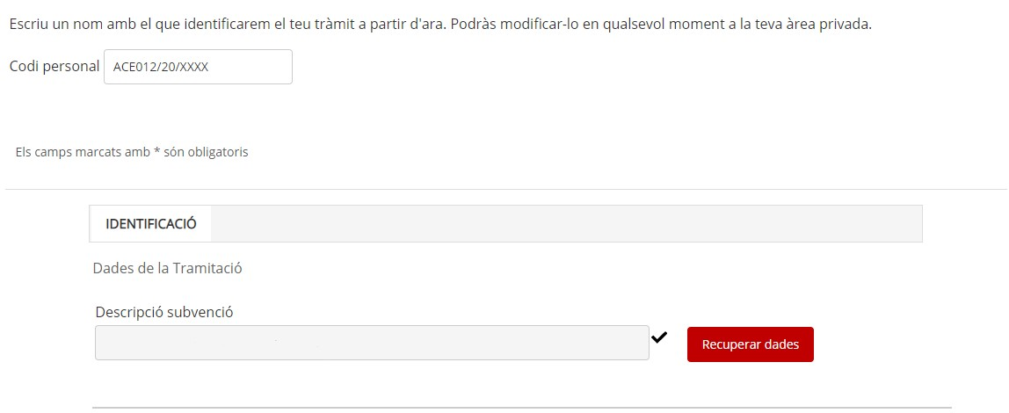
Justificació - Presentació
Cliqueu a la icona per a accedir a la justificació en línia
2
Preparar el formulari de justificació
Una vegada dins del formulari de justificació, introduir un nom pel tràmit - codi personal (optatiu) i clicar sobre Recuperar dades

Slide 31
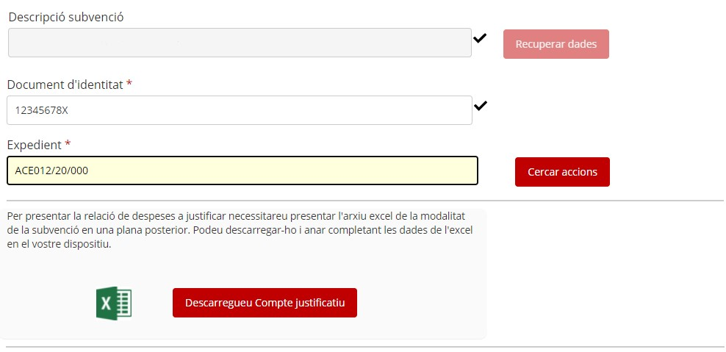
Justificació - Presentació
Cliqueu a la icona per a accedir a la justificació en línia
2
Preparar el formulari de justificació
A Document d’Identitat indicar el NIF de l’empresa i a Expedient, el codi d’expedient disponible a la resolució d’atorgament (format ACE012/20/XXXXXX) i clicar sobre Cercar accions. A continuació cliqueu sobre Descarregueu compte justificatiu.
El líder del projecte ha de presentar les justificacions de cadascun dels socis.
És recomanable que el líder passi el compte justificatiu a cada soci i que cada soci el complimenti i li retorni, conjuntament amb la documentació justificativa, perquè pugui fer l’enviament.
S’han de presentar tantes justificacions com socis tingui el projecte (inclòs el líder).

Slide 32
Justificació - Presentació
Cliqueu a la icona per a accedir a la justificació en línia
2
Preparar el formulari de justificació
Ompliu l’Excel en totes les seves columnes, seguint les instruccions disponibles a la primera pestanya del mateix document:
Columna A Tipus de despesa: Seleccionar Directa
Columna B Concepte de despesa: Seleccionar Servei Professional (Serveis i despeses externes), despesa personal (Hores del personal) o servei general (Mobilitat)
Columna C Núm factura: Indicar el número de la factura per a serveis i despeses externes i per a despeses de mobilitat. Per a despeses de personal introduir la nòmina del personal de la següent manera: Per exemple, la nòmina del mes de març de 2020 seria 03N/2020 o la nòmina de l’extra de juny 2020 seria 06E/2020
Columna D Data emissió justificant: Per a factures, data d’emissió de la factura en format DD/MM/AAAA. Per a despeses de personal, data del darrer dia del mes de la nòmina que s'imputa en format DD/MM/AAAA.
Columna E Data de pagament: Per a factures, data de pagament de la factura en format DD/MM/AAAA. Per a despeses de personal, data de pagament de la nòmina en format DD/MM/AAAA.
XLSX

Slide 33
Justificació - Presentació
Cliqueu a la icona per a accedir a la justificació en línia
2
Preparar el formulari de justificació
Columna F Nom creditor/treballador: Indicar el nom complet del creditor o del titular de la nòmina (màxim 255 caràcters)
Columna G NIF: Número d’identificació fiscal del creditor o del titular de la nòmina
Columna H Descripció: Breu descripció de la despesa
Columna I Import total justificant: Per a despeses amb factura: Import total base de la factura, sense IVA
Com informar de la Columna I per a despeses de personal?
1) Utilitzar el model d’Excel de càlcul de despeses de personal disponible
2) Per a cada mes incloure a l’Excel del compte justificatiu descarregat del sistema de justificació l’import total justificant a la Columna I
Model disponible
XLSX

Slide 34
Justificació - Presentació
2
Preparar el formulari de justificació
Excel de càlcul de despeses de personal
Instruccions generals
Llegir les notes en la capçalera de cada columna per a més detall i informació.
Realitzar un únic full per any i per persona treballadora. En cas de diverses persones treballadores i/o anys utilitzar diferents pestanyes.
No modificar les fórmules presents (caselles blaves o grogues)
Taula Salari mensual
Salari brut: La remuneració total o total meritat en euros present a la nòmina.
Contingències comuns: L’import mensual que es declara a la Seguretat Social per a cada persona treballadora i es troba present a la Relació Nominal de Treballadors.
Bonificacions: Si s’escau, l’import de les bonificacions mensuals a la Seguretat Social que pugui tenir la persona treballadora.
Quota patronal: El percentatge d’aportació a la Seguretat Social mensual per part de l’empresa per a cada persona treballadora.
Hores treballades: El número d’hores laborables d’acord amb el conveni o el contracte treballades mensualment per la persona treballadora (detreure del còmput mensual les hores de vacances o baixes laborals).
Hores imputades: Del número total d’hores laborables mensuals aquelles que es dediquen al mes concret a l’actuació subvencionada.
Taula pagues extra i taula bonus
En el cas que hi hagi pagues extra al llarg de l’any complimentar únicament el salari brut. En el cas de bonus salari brut i contingències comuns.
El cost/hora serà únic per a tot l’any d’acord amb la informació introduïda.
Introduir a l’Excel del compte justificatiu els imports per a cada mes o paga extra que apareguin a la columna K de l'Excel de despeses de personal.

Slide 35
Justificació - Presentació
Cliqueu a la icona per a accedir a la justificació en línia
2
Preparar el formulari de justificació
Columna J Import IVA: Import de l’IVA de la factura
Columna K Import imputat a l’acció: Import de la factura (sense IVA) o de la despesa de personal que s’imputa al projecte
Columna L Import imputat a la subvenció: Import d’ajut que es correspon a aquesta factura o despesa de personal (Import de la Columna K multiplicat pel percentatge de subvenció. Aquest percentatge s’obté, en base a la resolució d’atorgament, import total de l’ajut / cost subvencionable acceptat)
Columna M Import imputat a altra subvenció: Si s’escau, import total del justificant que s'ha presentat prèviament en d'altres subvencions
Columna N Òrgan concedent: Si s’escau, òrgan que concedeix l'altra subvenció on s'ha presentat el justificant actual (màxim 255 caràcters)
XLSX
Una vegada complimentat l’Excel deseu-lo a l’ordinador, el necessitareu més endavant

Slide 36
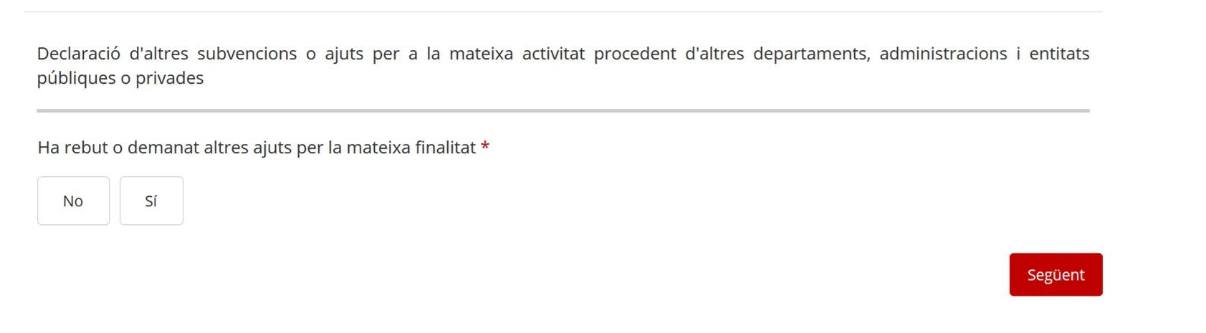
Justificació - Presentació
Cliqueu a la icona per a accedir a la justificació en línia
2
Preparar el formulari de justificació
Es carregarà la informació de la subvenció atorgada.
Al final de la pàgina haureu d’indicar si heu demanat altres ajuts per a la mateixa finalitat marcant NO/SÍ i clicant a Següent.

Slide 37
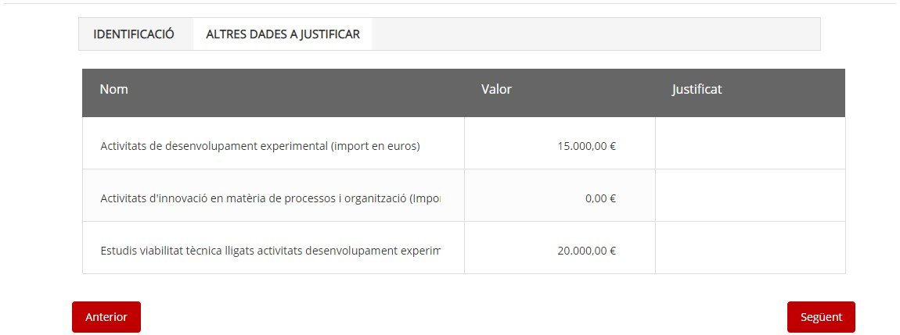
Justificació - Presentació
Cliqueu a la icona per a accedir a la justificació en línia
2
Preparar el formulari de justificació
Apareixerà la pestanya d'altres dades a justificar.
Es tracta dels indicadors de resultat que es van presentar a la sol·licitud i que es van validar amb la resolució. Ara s’ha d’informar a Justificat dels resultats obtinguts amb l’execució del projecte per a cada soci.

Slide 38
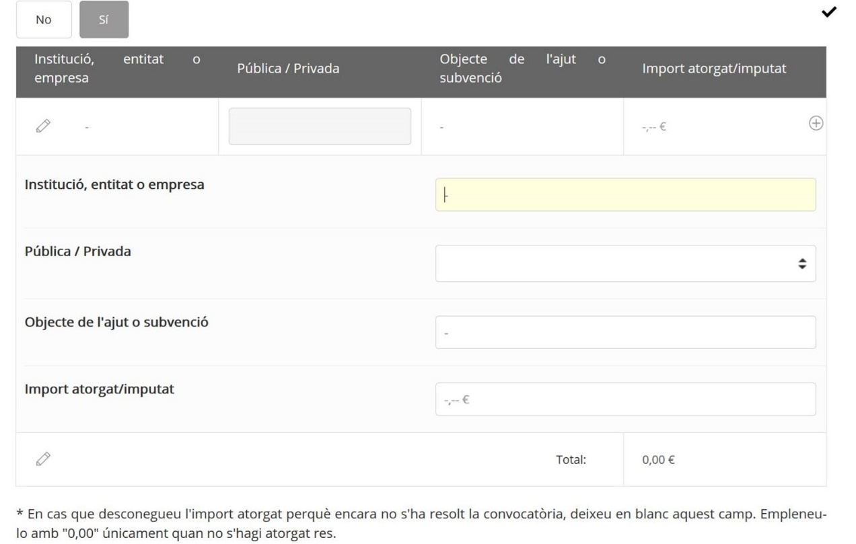
Justificació - Presentació
Cliqueu a la icona per a accedir a la justificació en línia
2
Preparar el formulari de justificació
En el cas de marcar SÍ s’han rebut o demanat altres ajuts per a la mateixa finalitat omplir les dades i clicar a Següent.

Slide 39
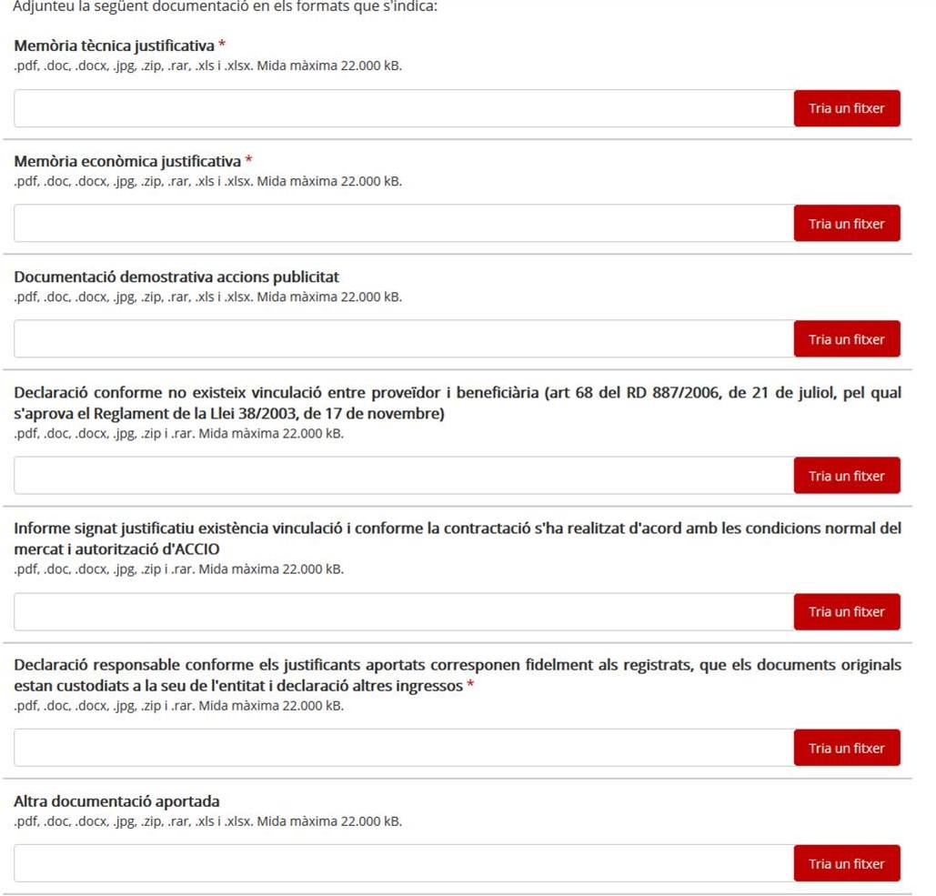
Justificació - Presentació
Cliqueu a la icona per a accedir a la justificació en línia
2
Preparar el formulari de justificació
Es carregarà la pantalla d’Adjunts:
Memòria tècnica justificativa
Només adjuntar–la en l’enviament del líder
Memòria econòmica justificativa
Factures, nòmines, comprovants...
Documentació demostrativa accions publicitat
Declaracions responsables
Altra documentació aportada
Inclogueu tota la documentació justificativa a cada bloc de documentació. Veure secció específica.
Els noms dels arxius no han de portar ni accents ni caràcters especials (per exemple Justificacio.pdf)
22.000 KB màxim!
Una vegada carregat cliqueu a Següent.
ZIP / RAR
PDF

Slide 40
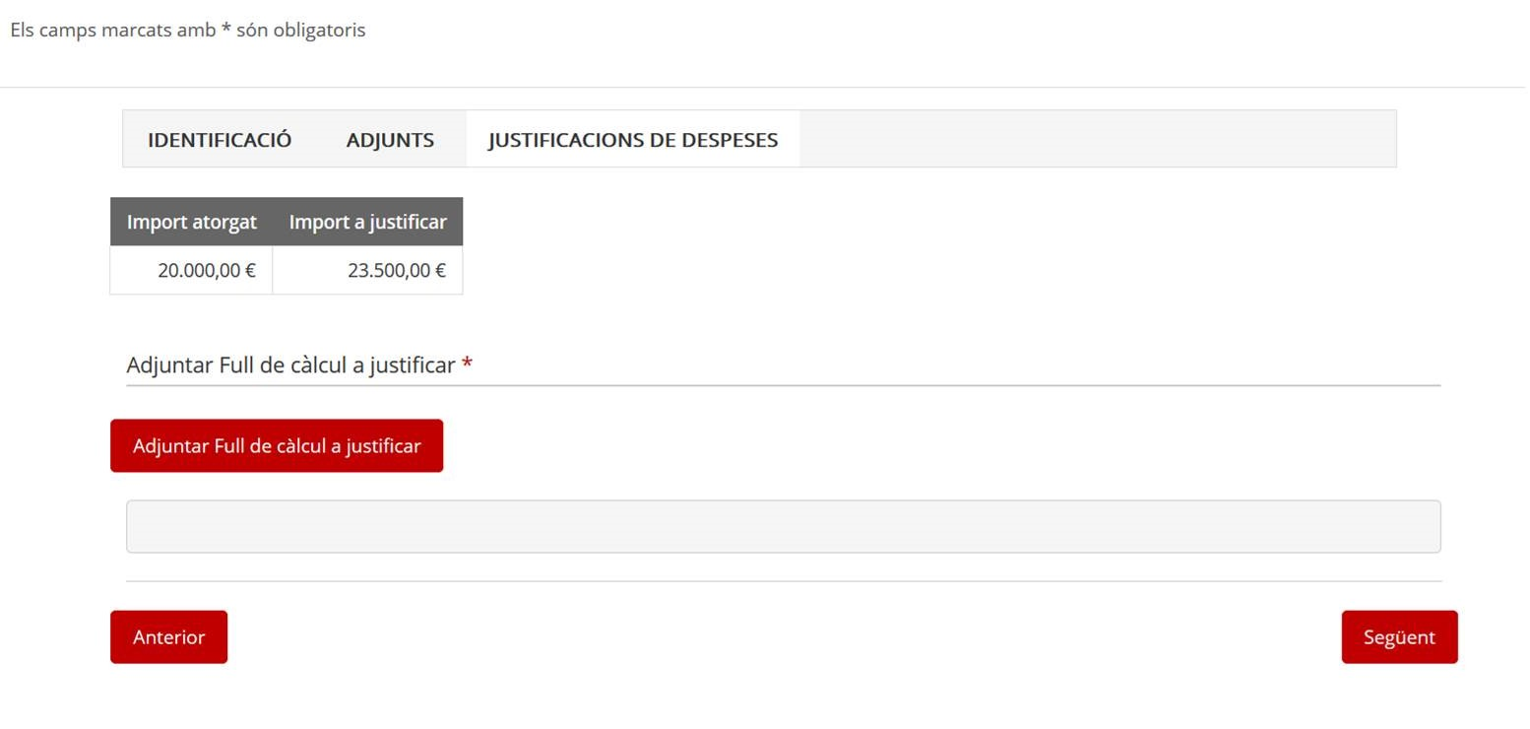
Justificació - Presentació
Cliqueu a la icona per a accedir a la justificació en línia
2
Preparar el formulari de justificació
Es carregarà la pantalla de Justificacions de Despeses.
Adjunteu l’Excel del compte justificatiu que heu descarregat, complimentat i guardat al vostre ordinador prèviament. La informació de l’Excel es carregarà en pantalla. Una vegada carregat i sense errors cliqueu a Següent.
XLSX

Slide 41
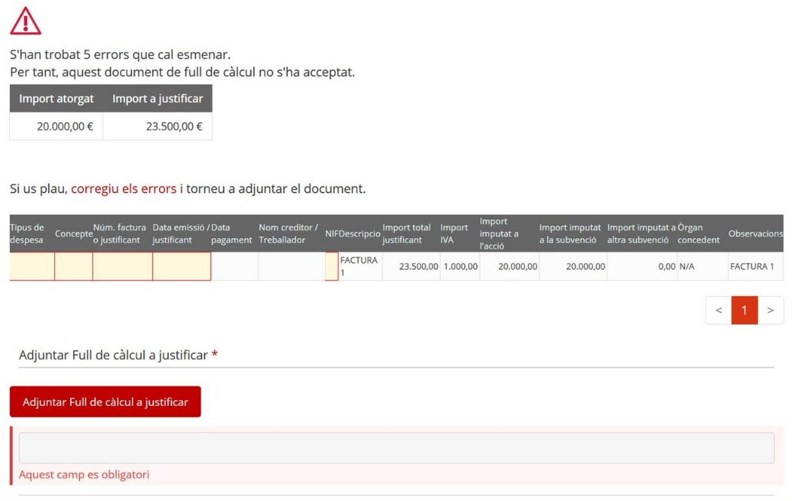
Justificació - Presentació
Cliqueu a la icona per a accedir a la justificació en línia
2
Preparar el formulari de justificació
Si el sistema detecta qualsevol error a l’Excel ho informarà i s’haurà de modificar i adjuntar-ho de nou.
El nom de l’arxiu Excel no ha de portar ni accents ni caràcters especials (per exemple Justificacio.xlsx).
XLSX
Heu d’introduir les dades al compte justificatiu manualment.
No introduïu fórmules ni vinculacions a les caselles de l’Excel, perquè generarà errors.
No introduïu imports amb més de dos decimals.
No copieu ni enganxeu dades ni imports d’altres Excels (especialment el del càlcul de personal).

Slide 42
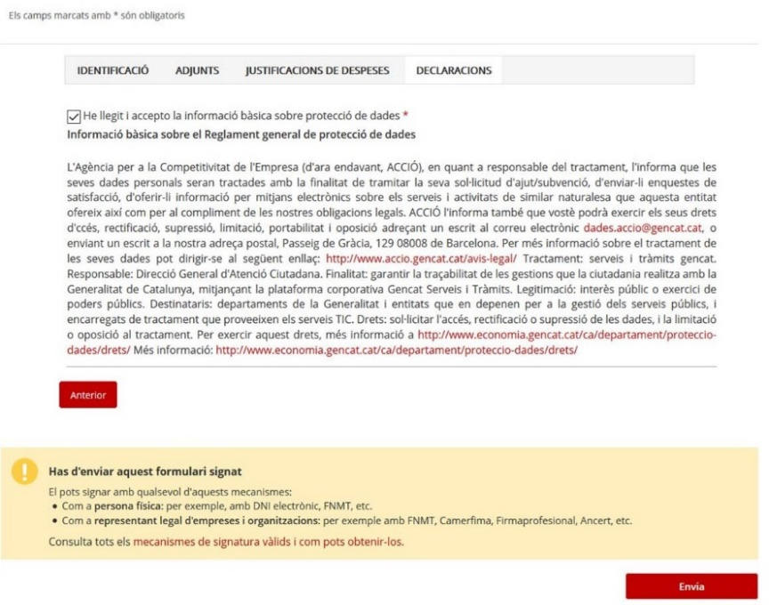
Justificació - Presentació
Cliqueu a la icona per a accedir a la justificació en línia
2
Preparar el formulari de justificació
Es carregarà la pantalla de Declaracions.
S’haurà de marcar sobre el camp obligatori conforme s’ha llegit i acceptat la informació bàsica de protecció de dades. A continuació clicar sobre Signa i envia.
La signatura és digital per tant s’han d’utilitzar els mecanismes
habilitats per fer-ho.
Ha de signar una persona de l’entitat beneficiària que tingui
un certificat de representació de persona jurídica.

Slide 43
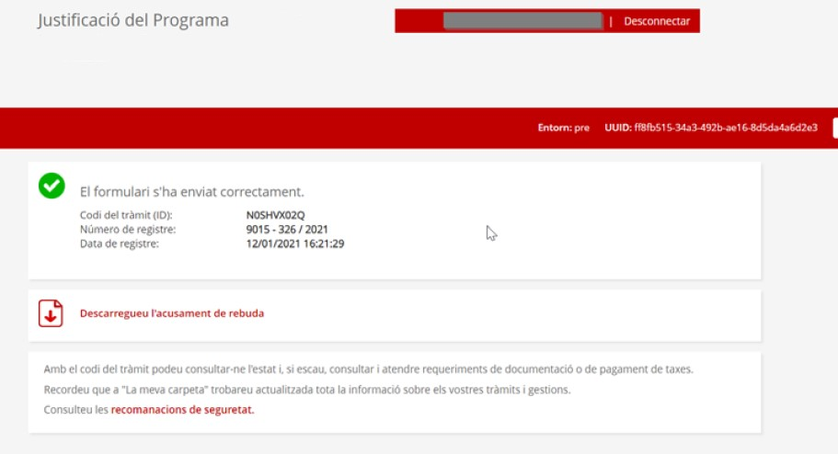
Justificació - Presentació
Cliqueu a la icona per a accedir a la justificació en línia
3
Signar i enviar el formulari de justificació
Una vegada presentada la justificació apareixerà la següent pàgina, on podreu descarregar l’acusament de rebuda.

Slide 44
Justificació – Requeriments
Retorn a l’índex

Slide 45
Justificació - Requeriments
Quan l’àrea d’Incentius d’ACCIÓ revisi la justificació presentada, i d’acord amb les bases reguladores, podrà fer requeriments quan detecti defectes o mançanes a la documentació presentada.
Com arribarà la notificació?
Per notificació electrònica a l’adreça de correu electrònic habilitada per a rebre notificacions referida a la sol·licitud de subvenció
De quin termini es disposa?
10 dies hàbils (dissabtes, diumenges i festius exclosos) des de l’endemà de l’accés a la notificació
Si no és presenta en termini es considerarà que es desisteix de la petició per part de l’entitat, afectant a part o la totalitat de la subvenció concedida. S’iniciaria expedient de revocació de la subvenció el qual es notificaria a l’entitat
Per quins canals es pot donar compliment als requeriments?
Si es tracta d’una empresa, associació o entitat que no depengui d’una administració pública catalana: Oficina Virtual de Tràmits – Canal Empresa – Àrea Privada
Si es tracta d’una administració pública catalana o ens dependent per EACAT, l’extranet de les administracions públiques catalanes
Només en casos pautats es podrà aportar mitjançant formulari d’aportació

Slide 46
Justificació - Requeriments
Àrea Privada
Amb la notificació que es rebrà al correu electrònic habilitat per l’entitat beneficiària per a rebre notificacions, es podrà accedir a l’espai per a carregar la documentació i donar requeriment a les mancances

Slide 47
Justificació - Requeriments
Àrea Privada
Una vegada dins i identificat es podrà accedir al requeriment i la documentació que s’ha d’aportar

Slide 48
Justificació - Requeriments
Àrea Privada
Una vegada enviat el requeriment el sistema confirmarà l’enviament i es podrà descarregar l’acusament de rebuda

Slide 49
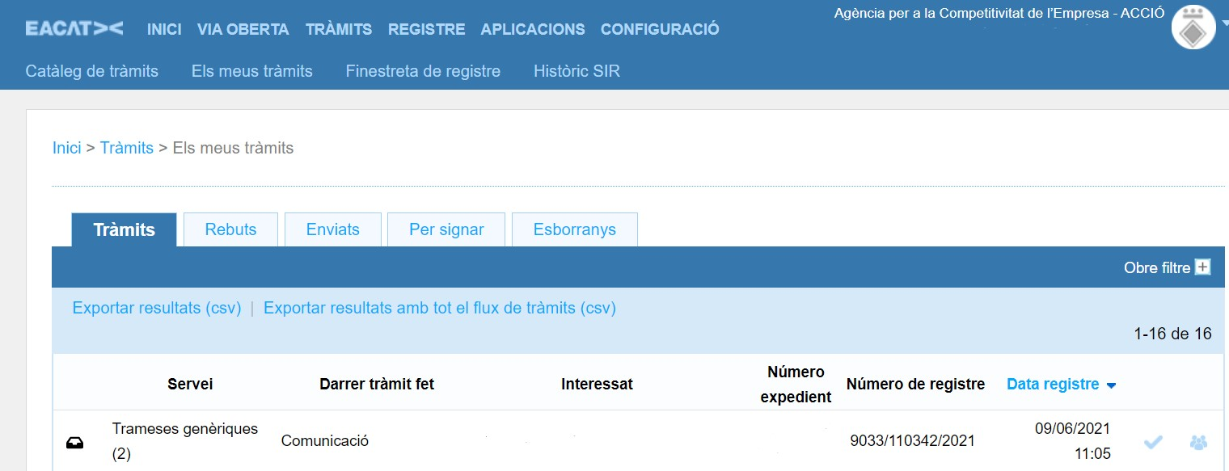
Justificació - Requeriments
EACAT
L’Administració pública o ens dependent beneficiari dins del seu expedient ha de veure:
Un avís del canvi d’estat i un tràmit de “Comunicació de canvi d’estat” on podrà descarregar-se el document enviat que estarà dins d’un arxiu zip.

Slide 50
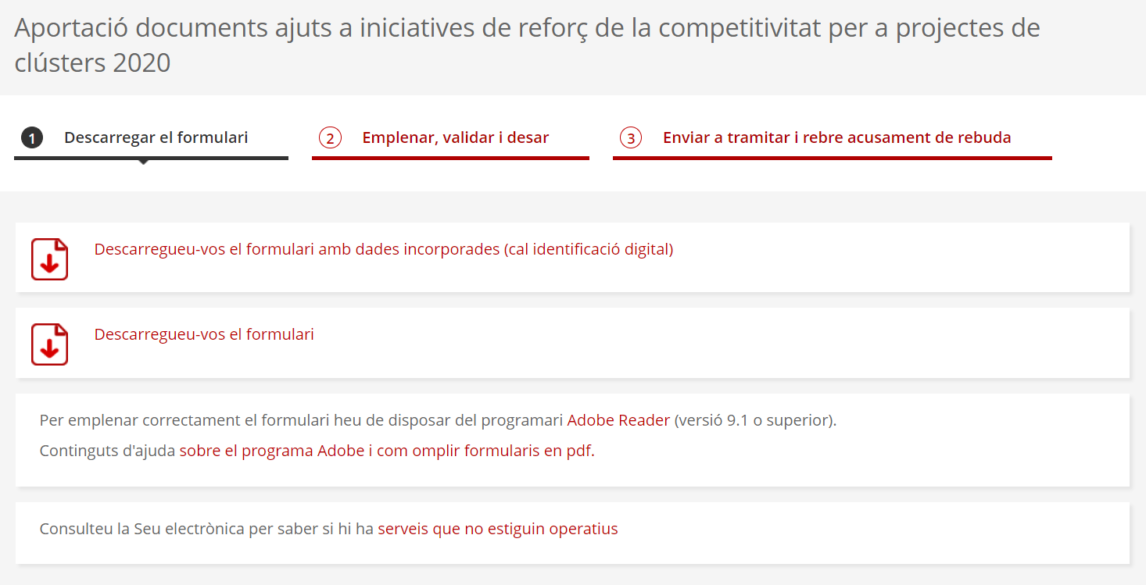
Justificació - Requeriments
Formulari d’aportació
Exclusivament per a tràmits no directament relacionats amb la justificació de despeses com sol·licitud de bestretes, canvis de proveïdor, renúncies a la subvenció...
Accés directe al formulari d’aportació per a la convocatòria de projectes de clúster 2020
Dues opcions, descarregar el formulari amb dades incorporades (amb identificació digital) o descarregar el formulari i omplir-ho manualment
És recomanable que s’entri en mode incògnit pel navegador per a assegurar que s’agafa la darrera versió del formulari.

Slide 51
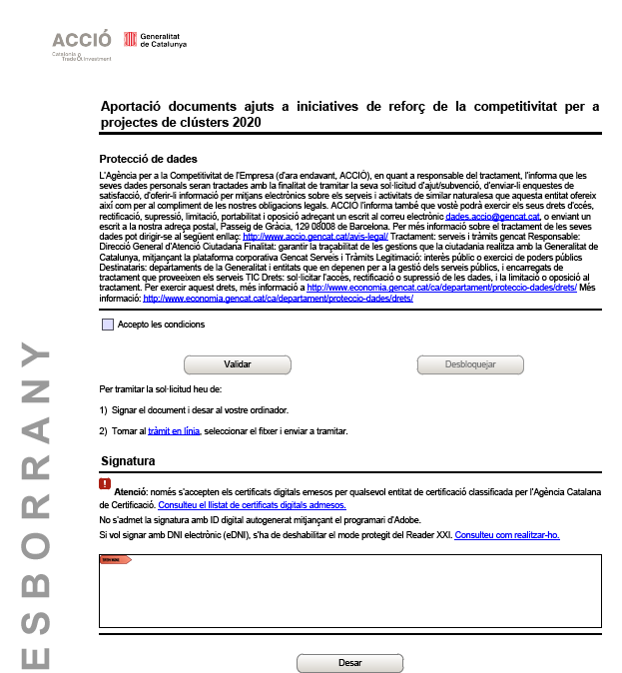
Justificació - Requeriments
Formulari d’aportació
Omplir el formulari (pàgina 1), adjuntar els documents que aporteu (pàgina 2) i a la darrera pàgina:
1) Acceptar les condicions de proteccions de dades
2) Validar el document
3) Signar digitalment (per la persona representant legal de l'entitat)
4) Desar
Accés directe al formulari d’aportació per a la convocatòria de projectes de clúster 2020

Slide 52
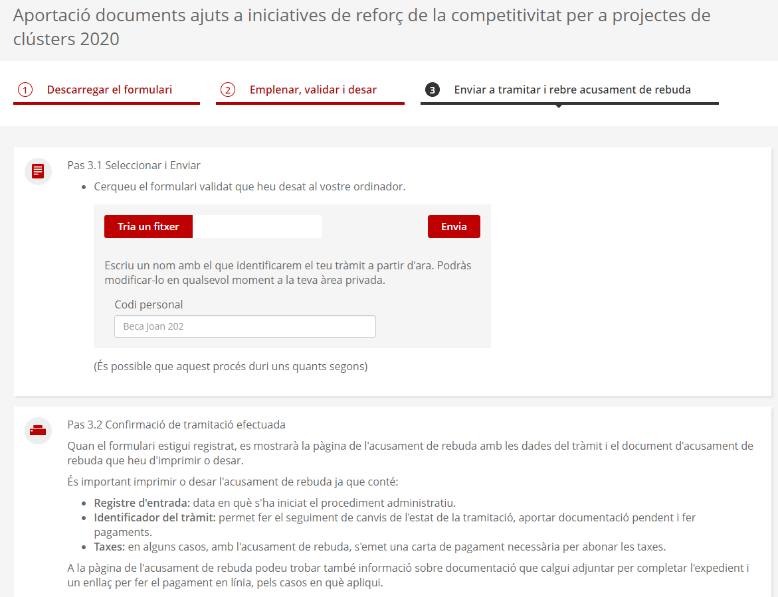
Justificació - Requeriments
Formulari d’aportació
Una vegada desat el document al vostre ordinador:
1) Seleccioneu el fitxer a Tria un Fitxer
2) Clicar a Envia per a trametre l’aportació documental
Accés directe al formulari d’aportació per a la convocatòria de projectes de clúster 2020

Slide 53


Crèdits
Servei d’Orientació
Empresarial
934 767 206
info.accio@gencat.cat
Alt Penedès, Garraf i Maresme
Tel. 934 767 251
altpenedesgarrafmaresme.accio@gencat.cat
Catalunya Central
Tel. 936 930 209
manresa.accio@gencat.cat
Lleida
Tel. 973 243 355
lleida.accio@gencat.cat
Terres de l’Ebre
Tel. 977 495 400
terresebre.accio@gencat.cat
Alt Pirineu i Aran
Tel. 973 355 552
altpirineuaran.accio@gencat.cat
Girona
Tel. 872 975 991
girona.accio@gencat.cat
Tarragona
Tel. 977 251 717
tarragona.accio@gencat.cat

